Slide 1
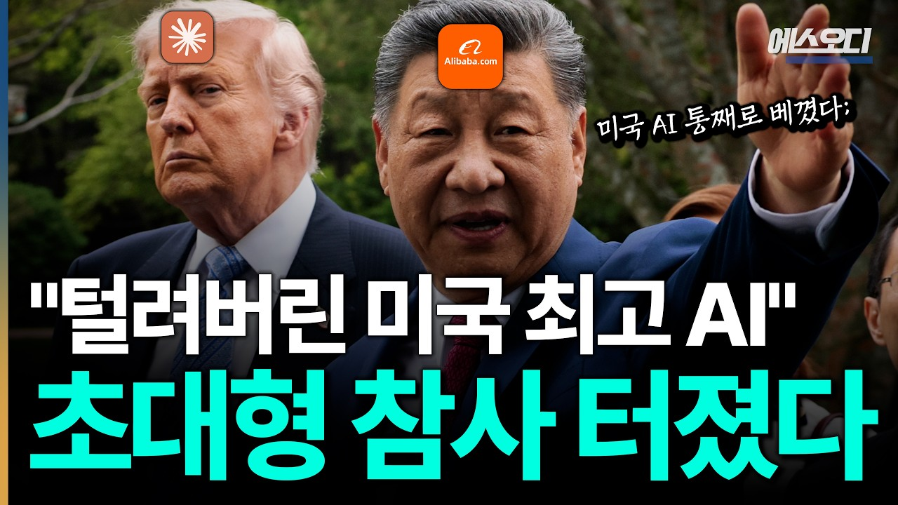
DREAMLABS COLLECTOR
"역대급 대참사 터졌다" 클로드 도둑질한 알리바바, 미국이 발칵 뒤집힌 이유 ㄷㄷ
본 영상은 중국 알리바바가 미국 AI 모델 클로드(Claude)를 '증류'하여 사용한 사건을 다룹니다. 이는 미국 AI 기술의 지적 재산권 침해 및 보안 문제에 대한 우려를 증폭시키고 있습니다. 영상은 이러한 도용에도 불구하고 중국이 미국 빅테크를 따라잡기 어려운 이유와 미국 빅테크의 반격 전략을 분석할 것으로 추정됩니다. DreamLabs는 이러한 글로벌 AI 경쟁 환경과 모델 보안의 중요성을 인지해야 합니다. (본 요약은 영상 메타데이터 및 제목, 설명, 챕터 정보를 기반으로 추론되었습니다.)
CHANNEL
VIDEO ID
에스오디 SOD
I-mYgLkzgss
source: https://www.youtube.com/watch?v=I-mYgLkzgss | video_id: I-mYgLkzgss | generated: 2026-07-09T04:46:12Z

Slide 2
Executive Summary
영상 시청 전 빠른 정보 습득을 위한 요약
SUMMARY
본 영상은 중국 알리바바가 미국 AI 모델 클로드(Claude)를 '증류'하여 사용한 사건을 다룹니다. 이는 미국 AI 기술의 지적 재산권 침해 및 보안 문제에 대한 우려를 증폭시키고 있습니다. 영상은 이러한 도용에도 불구하고 중국이 미국 빅테크를 따라잡기 어려운 이유와 미국 빅테크의 반격 전략을 분석할 것으로 추정됩니다. DreamLabs는 이러한 글로벌 AI 경쟁 환경과 모델 보안의 중요성을 인지해야 합니다. (본 요약은 영상 메타데이터 및 제목, 설명, 챕터 정보를 기반으로 추론되었습니다.)
source: https://www.youtube.com/watch?v=I-mYgLkzgss | video_id: I-mYgLkzgss | generated: 2026-07-09T04:46:12Z

Slide 3
Video Structure
영상 구성과 논리 흐름
01
0:00 중국의 도둑질
02
0:48 AI 강국의 이면
03
2:44 중국발 AI가 강한 이유
04
4:16 미국 빅테크의 반격
05
6:56 앞으로의 미래
source: https://www.youtube.com/watch?v=I-mYgLkzgss | video_id: I-mYgLkzgss | generated: 2026-07-09T04:46:12Z

Slide 4
Key Ideas
정보게시물로 전환할 핵심 아이디어
01
AI 모델 '증류'를 통한 지적 재산권 침해의 심각성 및 글로벌 파급 효과. (메타데이터 기반)
02
미국과 중국 간의 AI 기술 패권 경쟁 심화 및 그 배경. (메타데이터 기반)
03
중국 AI의 성장 동력 및 한계점 분석. (메타데이터 기반)
04
미국 빅테크 기업들의 AI 모델 보호 및 경쟁력 유지 전략. (메타데이터 기반)
05
글로벌 AI 생태계 내에서의 보안 및 윤리적 문제의 중요성. (메타데이터 기반)
06
AI 기술 도용 방지를 위한 국제적 협력의 필요성. (메타데이터 기반)
source: https://www.youtube.com/watch?v=I-mYgLkzgss | video_id: I-mYgLkzgss | generated: 2026-07-09T04:46:12Z

Slide 5
DreamLabs Application
DreamLabs 내부 적용 관점
01
AI 모델 개발 시 지적 재산권 보호 및 보안 강화 방안 연구 및 적용.
02
경쟁사 AI 모델의 불법 복제 및 오용 방지 기술 동향 모니터링 및 대응 전략 수립.
03
자체 AI 모델의 독창성 유지 및 차별화 전략 수립을 위한 시장 및 기술 분석.
04
글로벌 AI 규제 및 윤리적 가이드라인 준수 중요성 인식 및 내부 정책 반영.
05
AI 모델 학습 데이터의 출처 및 보안 관리 강화 방안 마련.
source: https://www.youtube.com/watch?v=I-mYgLkzgss | video_id: I-mYgLkzgss | generated: 2026-07-09T04:46:12Z

Slide 6
Verification Required
모델 추론/metadata 한계/원본 확인 필요
01
알리바바의 클로드 '증류' 방식 및 구체적인 기술적 내용 확인.
02
미국 빅테크의 반격 전략 및 협력 방안의 상세 내용 확인.
03
중국 AI가 미국을 따라잡기 어려운 구체적인 이유 및 근거 확인.
04
영상에서 언급된 '역대급 대참사'의 실제 규모 및 파급 효과에 대한 객관적 데이터 확인.
05
앤트로픽(Anthropic)의 공식 입장 및 대응 조치에 대한 상세 정보 확인.
source: https://www.youtube.com/watch?v=I-mYgLkzgss | video_id: I-mYgLkzgss | generated: 2026-07-09T04:46:12Z

Slide 7
Source & Download Metadata
게시물과 문서 산출물 추적 정보
METADATA
Title: "역대급 대참사 터졌다" 클로드 도둑질한 알리바바, 미국이 발칵 뒤집힌 이유 ㄷㄷ
Channel: 에스오디 SOD
Video ID: I-mYgLkzgss
Source URL: https://www.youtube.com/watch?v=I-mYgLkzgss
Playlist ID: PLHwM6idVO2zyqi2IZeDAiP5QBqRXd2Zyh
Generated at: 2026-07-09T04:46:12Z
Source basis: metadata_and_model_inference
source: https://www.youtube.com/watch?v=I-mYgLkzgss | video_id: I-mYgLkzgss | generated: 2026-07-09T04:46:12Z

